Slide 1
은밀한 과외
팀 수전노
조장 최지석
팀원 권성훈
팀원 이태환
팀원 오현웅
팀원 오주경

Slide 2
CONTENTS
1
주제 및 개발 배경
2
일정
3
유사사이트 분석
4
결론 및 개발 방향

Slide 3
1 주제 및 개발배경
일반 교과목이나 학문에 관련된 과외는 매우 활성화 되어있는 반면
삶의 질을 높이기 위해 필수적인 취미나 여가 대한 과외는 접하기 어려운 현실입니다.
따라서 취미나 여가, 혹은 전문 자격증에 관련된 과외를 주안점에 두고,
편리하고 신뢰성 있는 과외 소개 사이트를 만들어보고자 하였습니다.
개발배경
정규교과
(ex:국영수)
취미/여가
전문자격증
재능기부

Slide 4
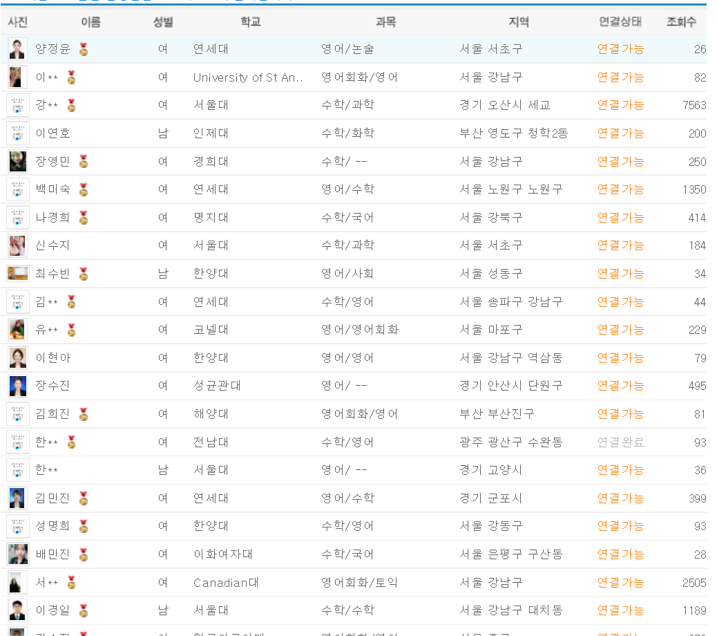
2 유사 사이트 분석
선생님 페이지
현재 유사 사이트들의 경우 과외 검색을 하였을 때,
90프로이상 정규과목으로만 이루어져 있음
비주류 과목 혹은 취미에 대한 과외는
거의 없는 것을 확인가능
캐논남
템플릿

Slide 5
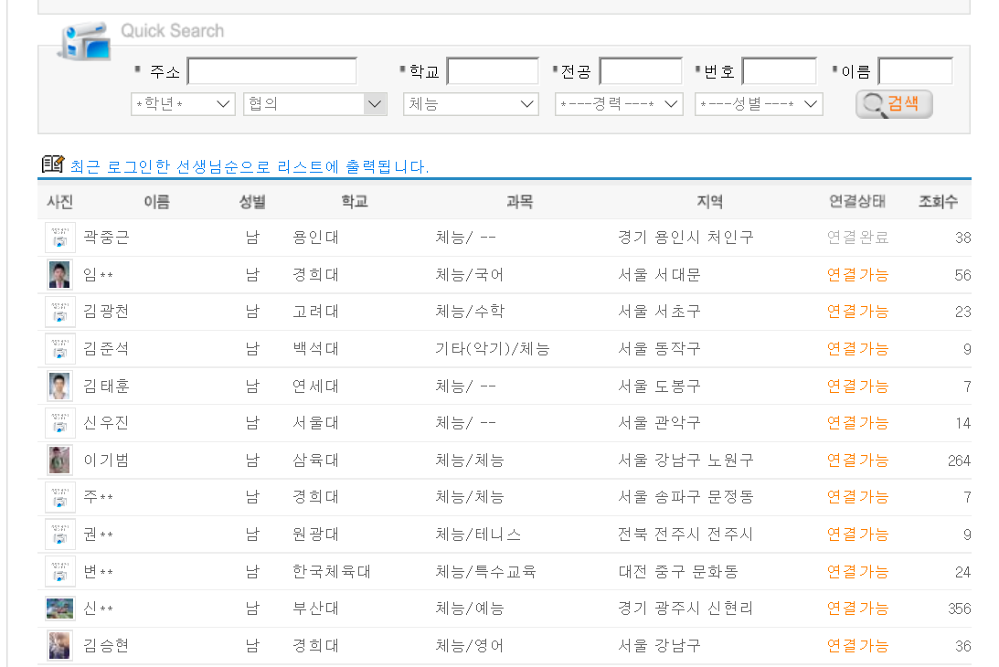
2 유사 사이트 분석
선생님 검색 페이지
키워드 검색이 불가하고 검색 결과창에서도
체능에서 어떠한 과목을 가르치는지 파악하기 힘듬
캐논남
템플릿

Slide 6
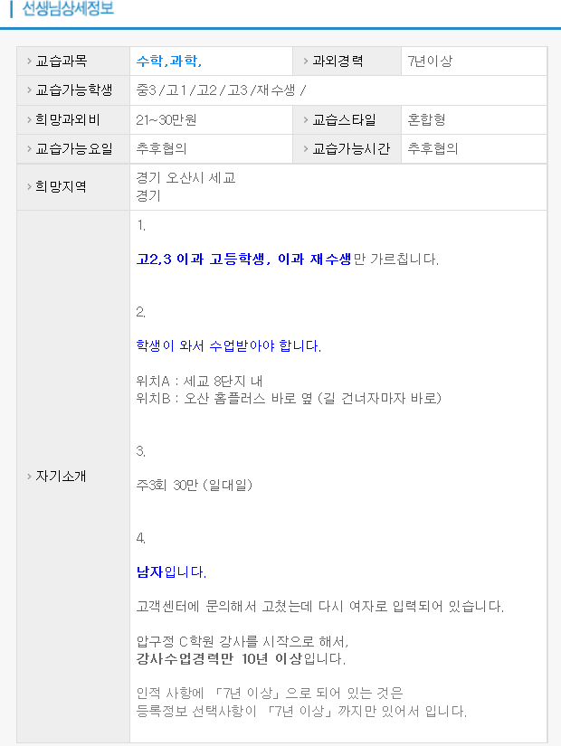
2 유사 사이트 분석
선생님 정보창 페이지
선생님에 대한 평가가 없고, 후기나 리뷰가 없어
학생이 선생을 선택함에 있어, 어려움이 생김
선생님의 현재 스케쥴 등을 확인 할 수 없음

Slide 7
3 개발 방향 및 기능 설명
1
2
3
4
취미/여가 비주류 과목 위주
상세한 검색을
가능하도록 하여
편의성을 높임
선생님 평가와
후기를 도입,
신뢰성을 높임
장소 제휴를
통해 비용절감과
장소 선정에
도움을 줌
희망 분야 선택
분야별, 회원 별 카테고리 차별화
수강했던 사람에 한정하여
별 점 부여 및 후기 작성 가능.
평균 별 점과 수강 하였었던
횟수를 프로필 이름 밑에 명시 함으로써 직관성 있는
선생님의 신뢰도 제시.
학생이 지도 API를 이용하여 원하는 교육 지역 제시.
선생님이 확인 하면 선생님과 학생 양쪽에 제휴가 되어있으며 최대한 가까운 장소를
추천하여 비용과 시간을 절감.
Notes:
1, 회원 가입시 희망하는 분야 입력을 토대로 일치하는 카테고리의 색상을 차별화
2, 카테고리 검색시 검색어와 일치하는 카테고리가 있을 경우 카테고리의 세부내용 바로 제시.일치 하지 않을 경우 일치 하는 과목이 없음을 제시하고 재검색 요구.

Slide 8
4 업무 분담
최지석
프로젝트 전 총괄 카테고리 검색 기능
권성훈
프로젝트 전 총괄 카테고리 검색 기능
오현웅
프로젝트 전 총괄 카테고리 검색 기능
오주경
프로젝트 전 총괄 카테고리 검색 기능
이태환
프로젝트 전 총괄 카테고리 검색 기능
탈주
프로젝트 전 총괄 카테고리 검색 기능

Slide 9
5 개발일정
2월 20일 | 2월 27일 | 2월 28일 | 3월 2일 | 3월 16일 | 3월 19일
프로젝트 기획회의 및 보고서 작성 |  | 기획 보고서 제출 | 화면 설계 회의 및 보고서 작성 |  | 화면 설계 회의 보고서 제출 | 화면 구현 작업 시작
3월 26일 | 4월 5일 | 4월 6일 |  | 4월 9일 | 4월 12일 | 4월 13일
DB설계 회의 |  | DB모델링 보고서 제출 및 화면 구현 완료 | 클래스 설계 회의 및 보고서 작성 | 샘플 데이터 구축을 위한 스크립트 파일 제출 | 클래스 설계 보고서 제출 | 프로젝트 구현 및 디버깅과 버전 관리
4월 25일 | 4월 26일 |  | 4월 27일
프로젝트 완성 및 발표 보고서 작성 | 프로젝트 발표 보고서 제출 | 발표 예행 연습 및 Beta Test 진행 | 프로젝트 발표

Slide 10
6 개발 도구
Git Hub
Mock Up
Boot Strap
SQL Manager
Eclipse & Edit Plus

Slide 11
감사합니다!

